Slide 1

数据仓库与数据挖掘
龙 军
jlong@csu.edu.cn 18673197878
计算机学院数据科学与工程系
2023-2024-1

Slide 2
第 8 章 分类

Slide 3
8.1 分类的基本知识
8.1.1 分类的概念
8.1.2 分类的评价标准
8.1.3 分类的主要方法
8.2 决策树分类
8.3 SVM预测
8.4 KNN算法

Slide 4
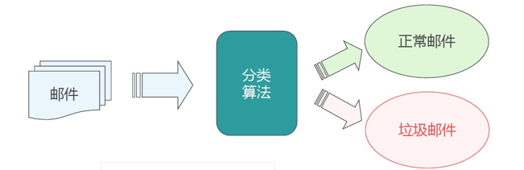
8.1.1分类的概念
分类是找出数据库中具有共同特点的一组数据对象，并按照分类模型将其划分成不同的类型。银行贷款员通过数据分析，将贷款申请者划分为“安全”和“有风险”这两类；电子邮件服务商通过邮件内容来判别是正常邮件还是垃圾邮件。

Slide 5
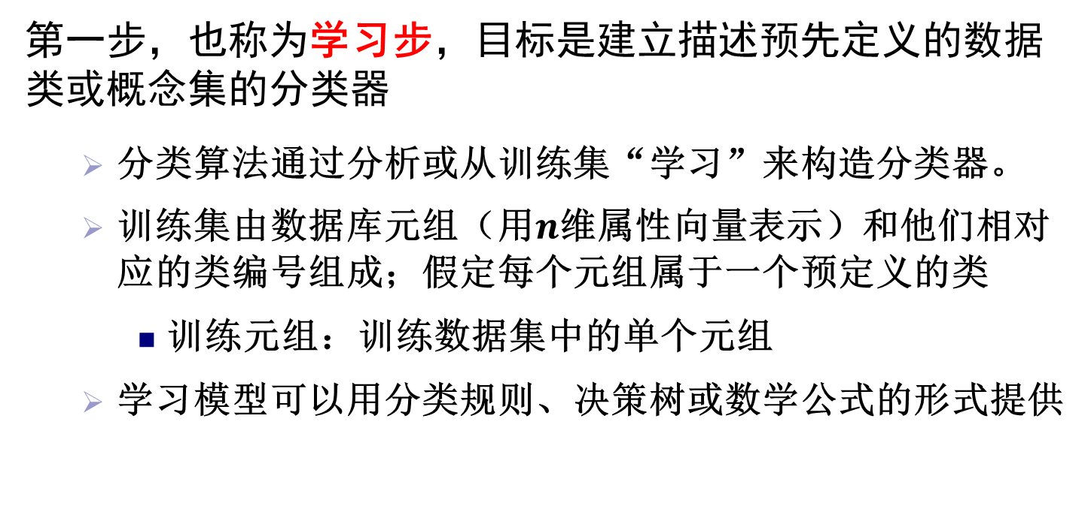
分类的过程—1、建立模型
第一步，也称为学习步，目标是建立描述预先定义的数据类或概念集的分类器
分类算法通过分析或从训练集“学习”来构造分类器。
训练集由数据库元组（用$n$维属性向量表示）和他们相对应的类编号组成；假定每个元组属于一个预定义的类
训练元组：训练数据集中的单个元组
学习模型可以用分类规则、决策树或数学公式的形式提供

Slide 6
建立模型
分类算法
训练数据集
分类规则
IF rank = ‘professor’
OR years > 6
THEN tenured = ‘yes’

Slide 7
分类的过程—2、使用模型
第二步，使用模型，对将来的或未知的对象进行分类
首先评估模型的预测准确率
对每个测试样本，将已知的类标号和学习模型对该样本的类预测结果进行比较
模型在给定测试集上的准确率是指被学习模型正确分类的测试样本的百分比
测试集要独立于训练样本集，否则会出现“过分拟合”的情况

Slide 8
用模型进行分类
分类规则
未知数据
(Jeff, Professor, 4)
测试集
Tenured?

Slide 9
8.1.2分类的评价标准
目前用于分类的算法很多，使用不同的分类算法得到的分类效果存在差异，因此如何对分类算法的好坏进行评价显得至关重要。
先假设分类目标只有正例（P）和负例（N）两种，下面介绍几个常用的分类评价术语：
（1）TP：本身为正例，并且被分类器正确划分为正例的样本数；
（2）FP：本身为负例，但被分类器错误地划分为正例的样本数；
（3）FN：本身为正例，但被分类器错误地划分为负例的样本数；
（4）TN：本身为负例，并且被分类器正确划分为负例的样本数。
在清楚了这些术语之后，就可以利用它们来描述不同的评价指标了。

Slide 10
8.1.2分类的评价标准
1）正确率（accuracy）
正确率是我们最常见的评价指标， accuracy = （TP+TN）/(P+N)，这个很容易理解，就是被分对的样本数除以所有的样本数，通常来说，正确率越高，分类器越好；
2）错误率（error rate)
错误率则与正确率相反，描述被分类器错分的比例，error rate = (FP+FN)/(P+N)，对某一个实例来说，分对与分错是互斥事件，所以 accuracy =1 - error rate；
3）灵敏度（sensitive）
sensitive = TP/P，表示的是所有正例中被分对的比例，衡量了分类器对正例的识别能力；

Slide 11
8.1.2分类的评价标准
4）特效度（specificity)
specificity = TN/N， 表示的是所有负例中被分对的比例，衡量了分类器对负例的识别能力；
5）精度（precision）：查准率
精度是精确性的度量，表示被分为正例的样本中实际为正例的比例， precision=TP/（TP+FP）；
6）召回率（recall）：查全率
召回率是覆盖面的度量，度量有多个正例被分为正例， recall=TP/(TP+FN)=TP/P=sensitive，可以看到召回率与灵敏度是一样的。

Slide 12
8.1.3分类的主要方法
决策树
KNN法
SVM法
VSM法
Bayes法
神经网络法

Slide 13
8.1 分类的基本知识
8.2 决策树分类
8.3.1 决策树算法概述
8.3.2 决策树的生成
8.3.3 决策树中规则的提取
8.3.4 ID3算法
8.3.5 C4.5算法
8.3.6 蒙特卡洛树搜索（MCTS）算法
8.3 SVM预测
8.4 KNN算法

Slide 14
决策树分类

Slide 15
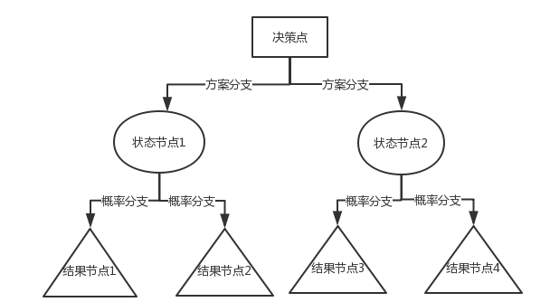
8.2.1决策树算法概述
什么是决策树？
类似于流程图的树结构
每个内部节点表示在一个属性上的测试
每个分枝代表一个测试输出
每个树叶节点存放一个类编号

Slide 16
8.2.2决策树的生成
决策树的生成由两个阶段组成
决策树构建
使用属性选择度量来选择将元组最好的划分为不同的类的属性
递归的通过选定的属性，来划分样本 （必须是离散值）
树剪枝
决策树建立时，许多分枝反映的是训练数据中的噪声和离群点，树剪枝试图识别并剪去这种分枝，以提高对未知数据分类的准确性

Slide 17
8.2.2 决策树的生成
构建决策树的流程如下：
得到原始数据集；
根据属性选择度量对数据集进行最优划分，由于特征值可能有多个，因此存在数据集的划分大于两个分支的情况；
采用递归的原则对数据集进行处理，首次划分后，数据将会向下传递，到达树的分支的下一个节点，在该节点上，可对数据进行再次划分，不断重复该操作，直到达到递归结束条件，才结束递归；
递归结束的条件是，算法遍历完所有划分好的数据集的属性，或每个分支下的所有实例都具有相同的分类。

Slide 18
8.2.3 决策树的规则提取
可以提取决策树表示的知识，并以IF-THEN形式的分类规则表示
对从根到树叶的每条路径创建一个规则
沿着给定路径上的每个属性-值对形成规则前件（"IF"部分）的一个合取项
叶节点包含类预测，形成规则后件（"THEN"部分）
IF-THEN规则易于理解，尤其树很大时
示例：
IF age = “youth” AND student = “no” THEN buys_computer = “no”
IF age = “youth” AND student = “yes” THEN buys_computer = “yes”
IF age = “middle_aged” THEN buys_computer = “yes”
IF age = “senior” AND credit_rating = “excellent” THEN buys_computer = “yes”
IF age = “senior” AND credit_rating = “fair” THEN buys_computer = “no”

Slide 19
8.2.4 ID3算法
决策树算法ID3算法（Iterative Dischotomiser 3）
即迭代二叉树3代，ID3算法依据“最大信息熵增益”原则，这里的熵描述的是数据集的混乱程度，数据越混乱，相应的熵就越大，算法每次都选择熵减少程度最大的特征，并用该特征对数据集进行划分，根据该原则，自顶向下遍历决策树空间。ID3算法的基本思想是，随着决策树深度的增加，节点的熵迅速地降低，熵降低的速度越快越好。

Slide 20
8.2.4 ID3算法
1、信息熵是用来衡量一个随机变量出现的期望值，一个变量的信息熵越大，那么它出现的各种情况也就越多，也就是包含的内容多，要描述它就需要付出更多的表达才可以，也就是需要更多的信息才能确定这个变量。
2、信息熵是随机变量的期望。度量信息的不确定程度。信息的熵越大，信息就越不容易搞清楚（杂乱）。
3、一个系统越是有序，信息熵就越低；反之，一个系统越是混乱，信息熵就越高。信息熵也可以说是系统有序化程度的一个度量。
4、信息熵用以表示一个事物的非确定性，如果该事物的非确定性越高，你的好奇心越重，该事物的信息熵就越高。
5、熵是整个系统的平均消息量。 信息熵是信息论中用于度量信息量的一个概念。一个系统越是有序，信息熵就越低；反之，一个系统越是混乱，信息熵就越高。
6、处理信息就是为了把信息搞清楚，实质上就是要想办法让信息熵变小。

Slide 21
8.2.4 ID3算法
1986年由Quilan提出著名的ID3算法
ID3算法主要针对属性选择问题。是决策树学习方法中最具影响和最为典型的算法。
该方法使用信息增益度选择测试属性。当获取信息时，将不确定的内容转为确定的内容，因此信息伴着不确定性。
从直觉上讲，小概率事件比大概率事件包含的信息量大。
如果某件事情是“百年一见”则肯定比“习以为常”的事件包含的信息量大。
如何度量信息量的大小？

Slide 22
8.2.4 ID3算法
信息增益
用来衡量给定的属性区分训练样例的能力，中间（间接）表示属性
ID3算法在生成树的每一步使用信息增益从候选属性中选择属性
用熵度量样例的均一性

Slide 23
8.2.4 ID3算法
熵：表示随机变量的不确定性。
条件熵：在一个条件下，随机变量的不确定性。
信息增益：熵 - 条件熵。表示在一个条件下，信息不确定性减少的程度。
例如：
假设X(明天下雨)的信息熵为2（不确定明天是否下雨），Y(如果是阴天则下雨）的条件熵为0.01（因为如果是阴天就下雨的概率很大，信息就少了）信息增益=2-0.01=1.99。
信息增益很大。说明在获得阴天这个信息后，明天是否下雨的信息不确定性减少了1.99，是很多的，所以信息增益大。也就是说阴天这个信息对下雨来说是很重要的。

Slide 24
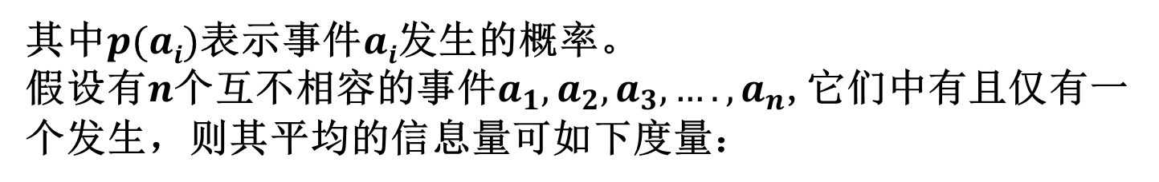
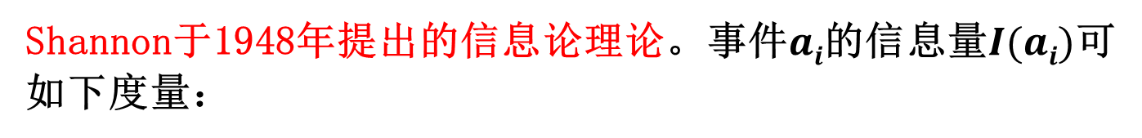
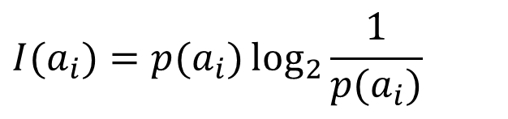
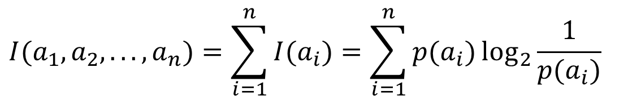
8.2.4 ID3算法
ID3 –信息量大小的度量
Shannon于1948年提出的信息论理论。事件$ai$的信息量$I(ai)$可
如下度量：
$$I(a_{i})=p(a_{i})\log_{2}{\frac{1}{p(a_{i})}}$$
其中$p(ai)$表示事件$ai$发生的概率。
假设有$n$个互不相容的事件$a_{1},a_{2},a_{3},….,a_{n}$,它们中有且仅有一个发生，则其平均的信息量可如下度量：
$$I(a_{1},a_{2},...,a_{n})=\sum_{i=1}^{n}{I(a_{i})}=\sum_{i=1}^{n}{p(a_{i})\log_{2}{\frac{1}{p(a_{i})}}}$$

Slide 25
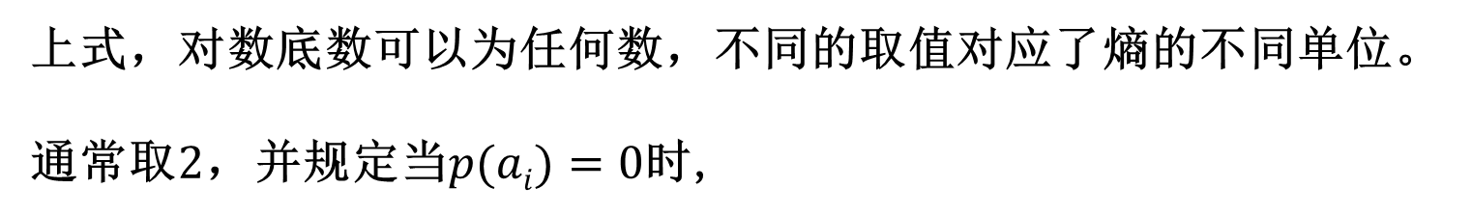
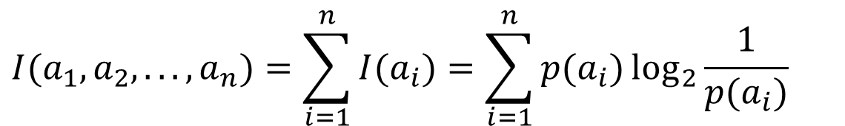
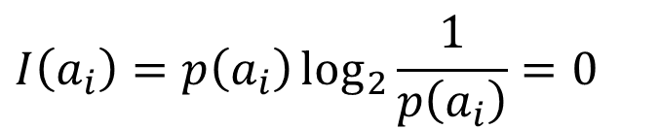
8.2.4 ID3算法
ID3 –信息量大小的度量
$$I(a_{1},a_{2},...,a_{n})=\sum_{i=1}^{n}{I(a_{i})}=\sum_{i=1}^{n}{p(a_{i})\log_{2}{\frac{1}{p(a_{i})}}}$$
上式，对数底数可以为任何数，不同的取值对应了熵的不同单位。
通常取$2$，并规定当$p(ai)=0$时,
$$I\left(a_{i}\right)=p\left(a_{i}\right)\log_{2}{\frac{1}{p\left(a_{i}\right)}}=0$$

Slide 26
8.2.4 ID3算法
用熵度量样例的均一性
熵刻画了任意样例集合 S 的纯度
给定包含关于某个目标概念的正反样例的样例集S，那么 S 相对这个布尔型分类（函数）的熵为
信息论中对熵的一种解释：熵确定了要编码集合S中任意成员的分类所需要的最少二进制位数；熵值越大，需要的位数越多。
更一般地，如果目标属性具有c个不同的值，那么 S 相对于c个状态的分类的熵定义为

Slide 27
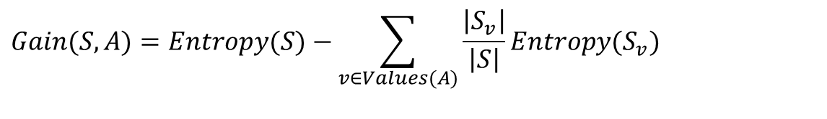
8.2.4 ID3算法
用信息增益度量熵的降低程度
属性A 的信息增益，使用属性A分割样例集合S 而导致的熵的降低程度
Gain (S, A)是 在知道属性A的值后可以节省的二进制位数
例子，注意是对当前样例集合计算上式
$$Gain(S,A)=Entropy(S)−\sum_{v∈Values(A)}{\frac{\left|S_{v}\right|}{\left|S\right|}Entropy(S_{v})}$$

Slide 28
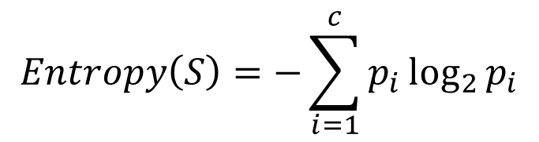
8.2.4 ID3算法
定义：信息熵
自信息量只能反映符号的不确定性，而信息熵可以用来度量整个信源X整体的不确定性。设某事物具有n种相互独立的可能结果(或称状态)： ，每一种结果出现的概率分别为： 且有：
那么，该事物所具有的不确定量为：
$$Entropy\left(S\right)=−\sum_{i=1}^{c}{p_{i}\log_{2}{p_{i}}}$$
$Entropy\left(S\right)=−p_{⊕}\log_{2}{p_{⊕}}−$ $p_{⊖}\log_{2}{p_{⊝}}$

Slide 29
8.2.4 ID3算法
下面给出的是ID3算法中将香农的信息熵定义应用到决策树构造中，进而给出的信息增益的定义。
假设训练数据集D中的正例集PD和反例集ND的大小分别为p和n，则ID3基于下面两个假设给出该决策树算法中信息增益的定义，因为信息是用二进制编码的，所以在下面的公式定义中都用以2为底的对数。
（1）在训练数据集D上的一棵正确决策树对任意例子的分类概率同D中正反例的概率一致；
（2）一棵决策树能对一个例子做出正确类别判断所需的信息量如下公式所示：

Slide 30
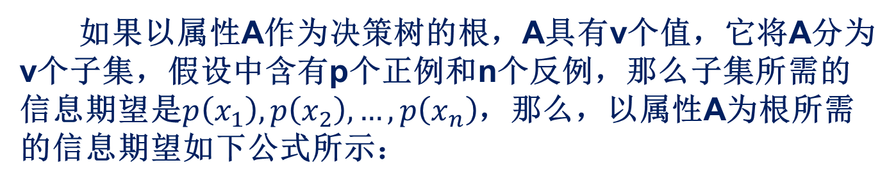
8.2.4 ID3算法
如果以属性A作为决策树的根，A具有v个值，它将A分为v个子集，假设中含有p个正例和n个反例，那么子集所需的信息期望是$p\left(x_{1}\right),p\left(x_{2}\right),…,p\left(x_{n}\right)$，那么，以属性A为根所需的信息期望如下公式所示：
因此，以A为根的信息增益如下公式所示：

Slide 31
练习
age | income | student | credit_rating | buys_computer
youth | high | no | fair | no
youth | high | no | excellent | no
middle_aged | high | no | fair | yes
senior | medium | no | fair | yes
senior | low | yes | fair | yes
senior | low | yes | excellent | no
middle_aged | low | yes | excellent | yes
youth | medium | no | fair | no
youth | low | yes | fair | yes
senior | medium | yes | fair | yes
youth | medium | yes | excellent | yes
middle_aged | medium | no | excellent | yes
middle_aged | high | yes | fair | yes
senior | medium | no | excellent | no

Slide 32
步骤1，计算基于熵的度量——信息增益，作为样本划分的根据
Gain(age)=0.246
Gain(income)=0.029
Gain(student)=0.151
Gain(credit_rating)=0.048
步骤2，根据年龄对数据集进行第一次划分

Slide 33
Gain(age)=I(p,n)-E(age) = [(9/14)*lb(14/9)+(5/14)*lb(14/5)]-
[(5/14)*((2/5)*lb(5/2)+(3/5)*lb(5/3))+
(4/14)*((4/4)*lb(4/4)+0)+
(5/14)*((3/5)*lb(5/3)+(2/5)*lb(5/2))]
=0.246

Slide 34
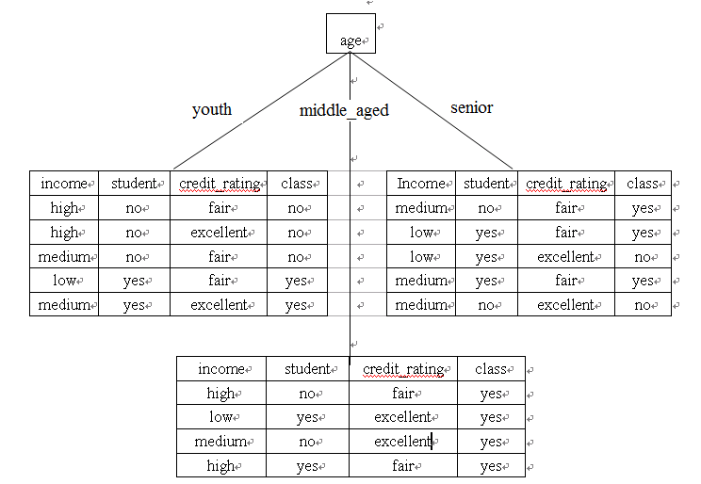

Slide 35
继续按照上述步骤划分，直到决策树生成完成，结果如下：
age?
youth
overcast
senior
Middle aged
student?
yes
credit rating?
no
yes
excellent
fair
no
yes
no
yes

Slide 36
规则提取:
IF age = “youth” AND student = “no” THEN
buys_computer = “no”
IF age = “youth” AND student = “yes” THEN
buys_computer = “yes”
IF age = “middle_aged” THEN
buys_computer = “yes”
IF age = “senior” AND credit_rating = “excellent” THEN
buys_computer = “no”
IF age = “senior” AND credit_rating = “fair” THEN
buys_computer = “yes”

Slide 37
8.2.5 C4.5算法
什么是C4.5算法？
C4.5算法属于经典的决策树算法之一，是基于ID3算法的改进，用于决策树的生成。该算法的目标是通过学习，找到一个从属性值到类别的映射关系，并且这个映射能用于对类别未知的实体进行分类。
C4.5算法与ID3算法一样使用了信息熵的概念，但不同的是，ID3算法使用信息增益进行子树的属性选择，而C4.5算法使用的是信息增益率，并且该算法能够处理非离散数据和不完整数据。在使用该算法构造决策树的过程中，会进行基于误差的后剪枝操作，避免训练过度的情况产生。

Slide 38
8.2.5 C4.5算法
信息增益率
1993年由Quilan提出的C4.5算法(对ID3的改进)
C4.5比ID3的改进:
1) 用信息增益率来选择属性，克服了用信息增益选择属性时偏向选择取值多的属性的不足；
2) 在树构造过程中进行剪枝；
3) 能够完成对连续属性的离散化处理；
4) 能够对不完整数据进行处理。
C4.5算法优点：产生的分类规则易于理解，准确率较高。
C4.5算法缺点：在构造树的过程中，需要对数据集进行多次的顺序扫描和排序，因而导致算法的低效。

Slide 39
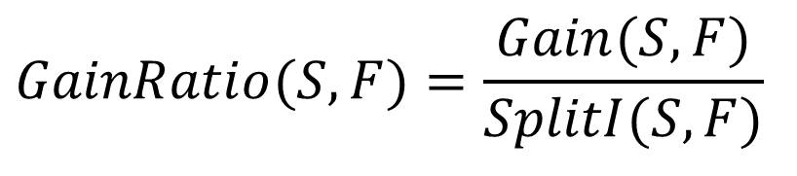
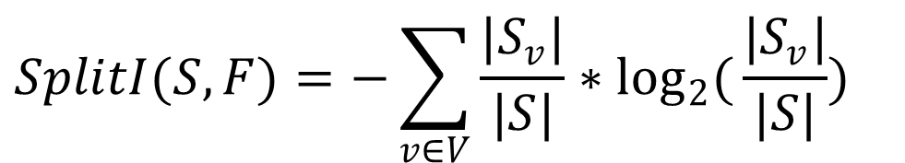
8.2.5 C4.5算法
与ID3不同，C4.5采用基于信息增益率(information Gain Ratio)的方法选择测试属性，信息增益率等于信息增益对分割信息量的比值。
GainRatio(S,F)=Gain(S,F)/SplitI(S,F)
设样本集S按离散属性F的V个不同的取值划分为，共V个子集
定义分割信息量SplitI(S, F)：
那么信息增益率为：
$$SplitI(S,F)=−\sum_{v∈V}{\frac{|S_{v}|}{|S|}}∗\log_{2}{(}\frac{|S_{v}|}{|S|})$$
$$GainRatio(S,F)=\frac{Gain(S,F)}{SplitI(S,F)}$$

Slide 40
8.2.5 C4.5算法
在前面是否购买电脑例子里SplitI(S,age)为：
age的增益率为0.246/1.577 = 0.156

Slide 41
8.2.5 C4.5算法
连续型属性
离散化处理：将连续型的属性变量进行离散化处理，形成决策树的训练集.
把需要处理的样本（对应根节点）或样本子集（对应子树）按照连续变量的大小从小到大进行排序
假设该属性对应的不同的属性值一共有N个，那么总共有N-1个可能的候选分割阈值点，每个候选的分割阈值点的值为上述排序后的属性值中两两前后连续元素的中点
用信息增益率选择最佳划分

Slide 42
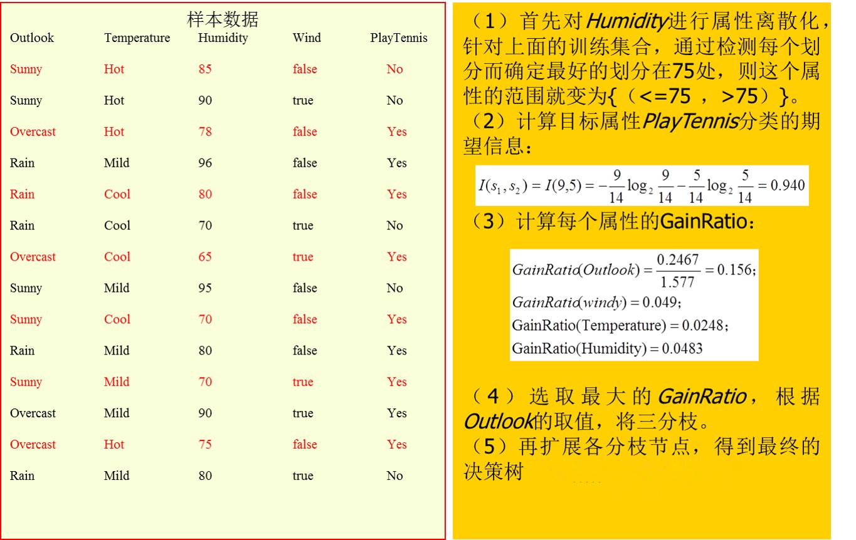
8.2.5 C4.5算法

Slide 43
8.2.5 C4.5算法
属性值缺失
缺失值：在某些情况下，可供使用的数据可能缺少某些属性的值。例如(X, y)是样本集S中的一个训练实例，X=(F1_v, F2_v, …Fn_v)。但是其属性Fi的值Fi_v未知。
处理策略：
处理缺少属性值的一种策略是赋给它结点t所对应的训练实例中该属性的最常见值
另外一种更复杂的策略是为Fi的每个可能值赋予一个概率。例如，给定一个布尔属性Fi，如果结点t包含6个已知Fi_v=1和4个Fi_v=0的实例，那么Fi_v=1的概率是0.6，而Fi_v=0的概率是0.4。于是，实例x的60%被分配到Fi_v=1的分支，40%被分配到另一个分支。这些片断样例（fractional examples）的目的是计算信息增益，另外，如果有第二个缺少值的属性必须被测试，这些样例可以在后继的树分支中被进一步细分。(C4.5中使用)
简单处理策略就是丢弃这些样本

Slide 44
8.2.5 C4.5算法
过拟合问题
过拟合：有监督的算法需要考虑泛化能力，在有限样本的条件下，决策树超过一定规模后，训练错误率减小，但测试错误率会增加。
为了避免过拟合，采用剪枝技术。
剪枝：控制决策树规模的方法称为剪枝，一种是预剪枝，一种是后剪枝。所谓预剪枝，实际上是控制决策树的生长；后剪枝是指，对完全生成的决策树进行修剪。
预剪枝（pre-pruning）：
1) 数据划分法。划分数据成训练样本和测试样本，使用训练样本进行训练，使用测试样本进行树生长检验。
2) 阈值法。当某节点的信息增益小于某阈值时，停止树生长。
3) 信息增益的统计显著性分析。从已有节点获得的所有信息增益统计其分布，如果继续生长得到的信息增益与该分布相比不显著，则停止树的生长。
优点：简单直接；
缺点：对于不回溯的贪婪算法，缺乏后效性考虑，可能导致树提前停止。

Slide 45
8.2.5 C4.5算法
过拟合问题
后剪枝（post-pruning）：
减少分类错误修剪法。使用独立的剪枝集估计剪枝前后的分类错误率，基于此进行剪枝。
最小代价与复杂性折中的剪枝。对剪枝后的树综合评价错误率和复杂性，决定是否剪枝。
最小描述长度准则。最简单的树就是最好的树。对决策树进行编码，通过剪枝得到编码最小的树。
规则后剪枝。将训练完的决策树转换成规则，通过删除不会降低估计精度的前件修剪每一条规则。
优点: 实际应用中有效
缺点：数据量大时，计算代价较大。
常见的后剪枝方法有：Reduced-Error Pruning(REP,错误率降低剪枝）、Pessimistic Error Pruning(PEP，悲观剪枝）和Cost-Complexity Pruning(CCP、代价复杂度)

Slide 46
第 8 章 分类
8.1分类的基本知识
8.2 决策树分类
8.3 SVM预测
8.4.1 线性可分SVM
8.4.2 线性不可分SVM
8.4.3 SVM算法的实现
8.4 KNN算法

Slide 47
8.3 SVM预测
什么是SVM?
支持向量机（简称SVM）是由Cotes和Vannik首先提出来的，是多年来关注度很高的分类技术，它可以很好的解决小样本，非线性及高维度数据识别分类问题， 这种技术具有坚实的统计理论基础，并在许多实际应用（如文本分类）达到了很好的效果，并能推广应用到函数拟合等其他机器学习过程中。
支持向量机的基本思想是：在线性可分情况下，在原空间寻找两类样本的最优分类超平面。在线性不可分的情况下，加入了松弛变量进行分析，通过使用非线性映射将低维输入空间的样本映射到高维属性空间使其变为线性情况，从而使得在高维属性空间采用线性算法对样本的非线性进行分析成为可能，并在该特征空间中寻找最优分类超平面。

Slide 48
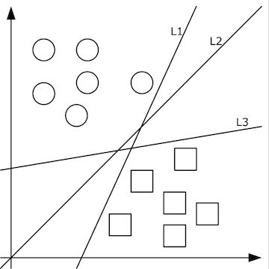
8.3 SVM预测
最大边缘超平面
如下图所示的一个数据集，包含分别用圆形和方形表示的两类训练样本。显然这个数据集是线性可分的，所以可以找到一个超平面，比如找到了L1,L2,L3,它们将所有方形位于超平面的一侧，而圆形位于另一侧。但是会存在大量那样的平面，即使训练误差都为零，但是不能使每个超平面在未知数据集上分类效果同样好。所以根据在验证样本上的分类效果，分类器必须从这些超平面中选出一个来表示它的决策边界。

Slide 49
8.3 SVM预测
最大边缘超平面
小边缘
大边缘
支持向量
具有较大边缘的决策边界比那些具有较小边缘的决策边界具有更好的泛化误差,如果边缘比较小,决策边界任何轻微的扰动都可能对分类产生显著的影响,因此,决策边界边缘较小的分类器对模型的过分拟合更加敏感,从而在未知的样本上的泛化能力很差.

Slide 50
8.3 SVM预测
m
最大边缘的基本原理：具有较大边缘的决策比较小边缘的决策具有更好的泛化能力。从直觉上来说，如果边缘较小，未知数据在决策边界附近分布会对分类效果产生明显影响。因此那些决策边缘较小的分类器对模型过拟合更加敏感，从而泛化能力变差。因此，需要最大化决策边界的边缘，以确保在最坏的情况下泛化误差最小。线性SVM就是解决这个问题的分类器。

Slide 51
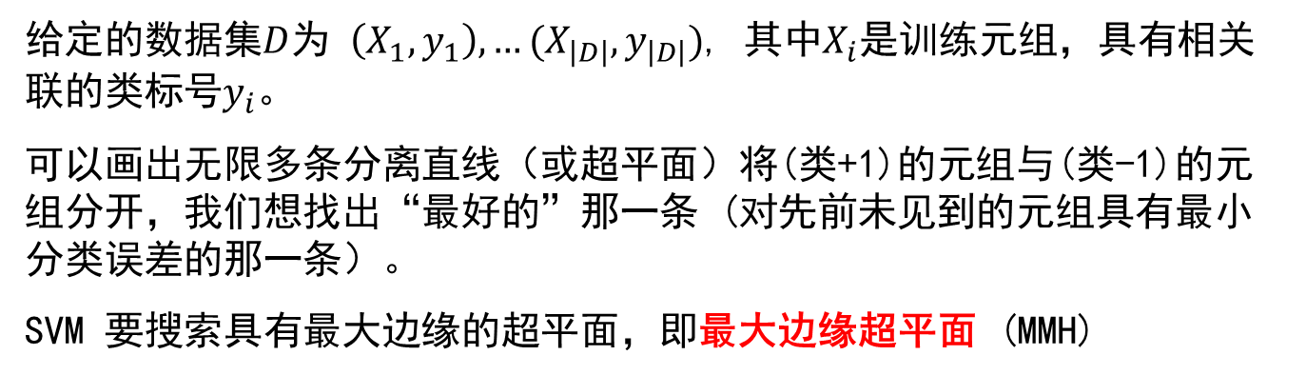
8.3.1 线性可分的SVM
m
给定的数据集$D$为 $（X_{1},y_{1}）,…(X_{\left|D\right|},y_{\left|D\right|})$, 其中$X_{i}$是训练元组，具有相关联的类标号$y_{i}$。
可以画出无限多条分离直线（或超平面）将(类+1)的元组与(类-1)的元组分开，我们想找出“最好的”那一条 (对先前未见到的元组具有最小分类误差的那一条）。
SVM 要搜索具有最大边缘的超平面，即最大边缘超平面 (MMH)

Slide 52
8.3.1 线性可分的SVM

Slide 53


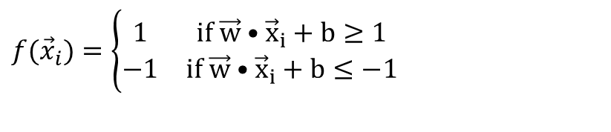
8.3.1 线性可分的SVM
$$Margin=\frac{2}{||\vec{w}||^{2}}$$
目标是最大化:
等价于最小化:
满足以下约束:
约束的二次优化问题
数值方法求解 (e.g., 二次规划)
训练后的决策边界
$$L(w)=\frac{||\vec{w}||^{2}}{2}$$
$$f({\vec{x}}_{i})=\left\{\begin{matrix}1 & \text{if} \vec{\text{w}}•{\vec{x}}_{i}+b≥1 \\ −1 & \text{if} \vec{\text{w}}•{\vec{x}}_{i}+b≤−1\end{matrix}\right.$$

Slide 54
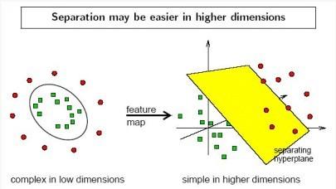
8.3.2 线性不可分的SVM
m
对于以上所述的SVM，处理能力还是很弱，仅仅能处理线性可分的数据。如果如上图数据线性不可分的时候，我们就将低维的数据映射向更高的维次，以此使数据重新线性可分。这转化的关键便是核函数。
54

Slide 55
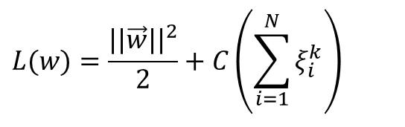
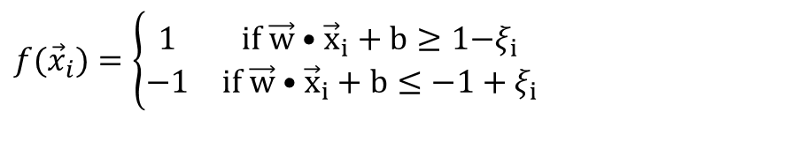
8.3.2 线性不可分的SVM
问题是线性不可分，怎么办？
引入松弛变量
最小化:
约束条件下:
$$L(w)=\frac{||\vec{w}||^{2}}{2}+C\left(\sum_{i=1}^{N}{ξ_{i}^{k}}\right)$$
$$f({\vec{x}}_{i})=\left\{\begin{matrix}1 & \text{if} \vec{\text{w}}•{\vec{x}}_{i}+b≥\text{1−}ξ_{i} \\ −1 & \text{if} \vec{\text{w}}•{\vec{x}}_{i}+b≤−1+ξ_{i}\end{matrix}\right.$$

Slide 56
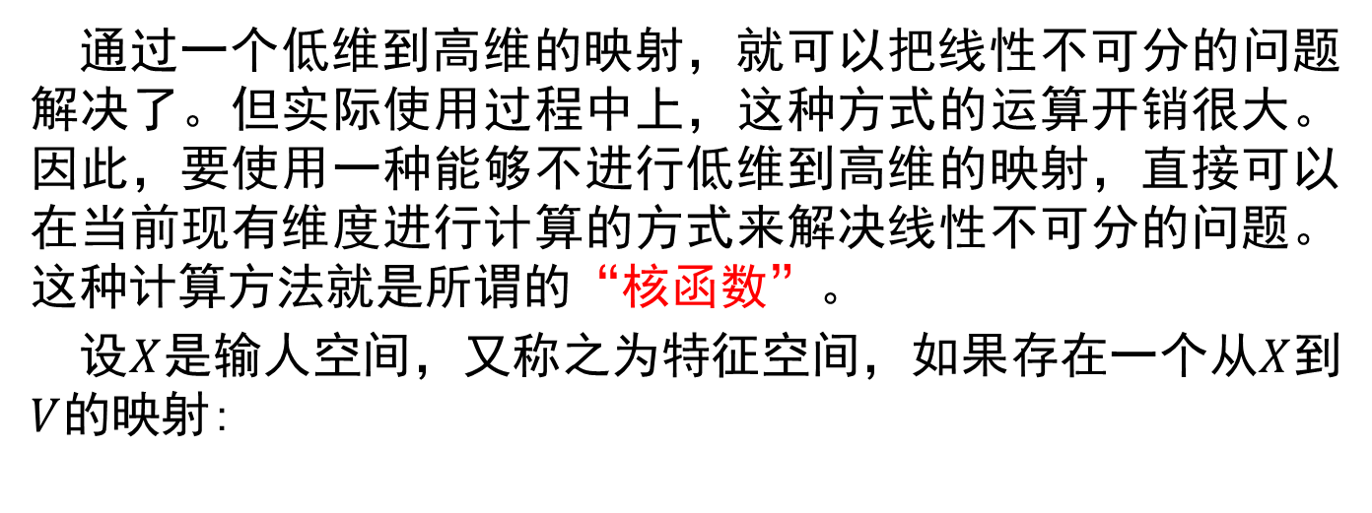
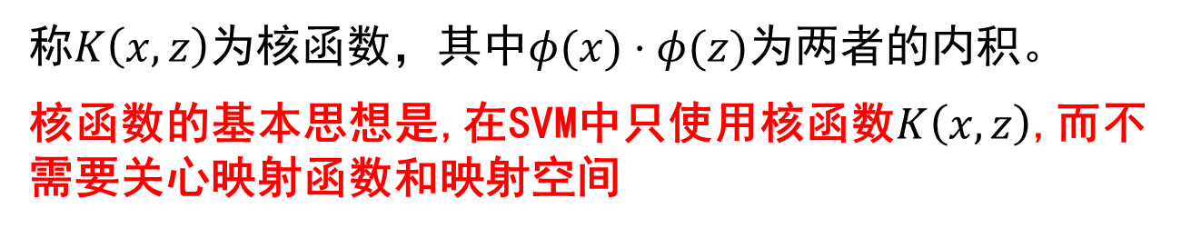
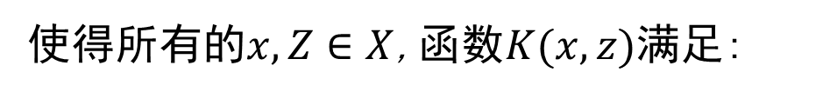


核函数
通过一个低维到高维的映射，就可以把线性不可分的问题解决了。但实际使用过程中上，这种方式的运算开销很大。因此，要使用一种能够不进行低维到高维的映射，直接可以在当前现有维度进行计算的方式来解决线性不可分的问题。这种计算方法就是所谓的“核函数”。
设$X$是输人空间，又称之为特征空间，如果存在一个从$X$到$V$的映射:
$$φ:X→V$$
使得所有的$x, Z∈X$,函数$K(x,z)满足$:
$$K\left(x,z\right)=φ(x)⋅φ(z)$$
称$K\left(x,z\right)$为核函数，其中$φ(x)⋅φ(z)$为两者的内积。
核函数的基本思想是,在SVM中只使用核函数$K\left(x,z\right)$,而不需要关心映射函数和映射空间
56

Slide 57
第 8 章 分类
8.1分类的基本知识
8.2 决策树分类
8.3 SVM预测
8.4.1 线性可分SVM
8.4.2 线性不可分SVM
8.4.3 SVM算法的实现
8.4 KNN算法
8.2.1 KNN算法描述
8.2.2 KNN算法的实现

Slide 58
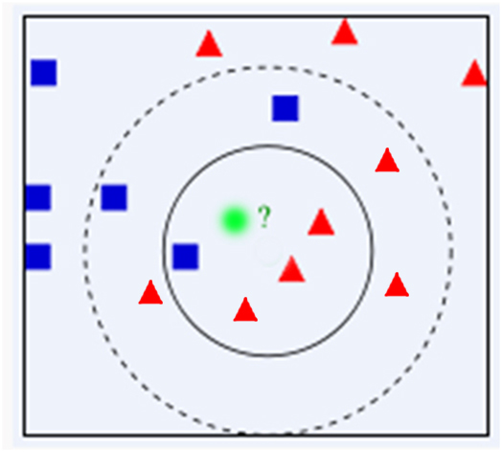
8.4 KNN分类
K-最近邻算法是最近邻算法的一个延伸。基本思路是：选择未知样本一定范围内确定个数的K个样本，该K个样本大多数属于某一类型，则未知样本判定为该类型。
下面借助图形解释一下

Slide 59
8.4.1 KNN分类
算法步骤：
(1) 计算测试数据与各个训练数据之间的距离；
(2) 按照距离的递增关系进行排序；
(3) 选取距离最小的K个点；
(4) 确定前K个点所在类别的出现频率；
(5) 返回前K个点中出现频率最高的类别作为测试数据的预测分类。

Slide 60
8.4.2 KNN分类
KNN算法的优点：
(1) 简单，易于理解，易于实现，无需估计参数，无需训练；
(2) 适合对稀有事件进行分类；
(3) 特别适合于多分类问题(对象具有多个类别标签)，KNN比SVM的表现要好。
KNN算法的缺点：
(1) 当样本不平衡时，如一个类的样本容量很大，而其他类样本容量很小时，可能导致当输入一个新样本时，该样本的K个邻居中大容量类的样本占多数。
(2) 计算量较大，因为对每一个待分类的文本都要计算它到全体已知样本的距离，才能求得它的K个最近邻点。
(3) 可理解性差，无法给出像决策树那样的规则。

Slide 61
学习要点：
了解分类的概念
掌握分类的评价标准
掌握KNN、决策树算法
了解SVM、了解蒙特卡洛树算法

